Slide 1

MANUAL TÉCNICO
SOAP .NET SINBDD GR09
INTEGRANTES:
JULIO ENRIQUE VICHE CASTILLO
GABRIEL OMAR MURILLO MEDINA
GRUPO: GR09
FECHA: 27/10/2026
ASIGNATURA: ARQUITECTURA DE SOFTWARE
1

Slide 2

DESARROLLO
OBJETIVO
CREACIÓN DEL SERVIDOR SOAP EN .NET
CREACIÓN DEL PROYECTO – CLIENTE CONSOLA
CREACIÓN DEL PROYECTO – CLIENTE ESCRITORIO
CREACIÓN DEL PROYECTO – CLIENTE WEB
CREACIÓN DEL PROYECTO – CLIENTE MÓVIL
CONCLUSIONES
RECOMENDACIONES
2

Slide 3
DESARROLLO
DESARROLLO
  OBJETIVO
  CREACIÓN DEL SERVIDOR SOAP
  CREACIÓN DEL PROYECTO – CLIENTE CONSOLA
  CREACIÓN DEL PROYECTO – CLIENTE ESCRITORIO
  CREACIÓN DEL PROYECTO – CLIENTE WEB
  CREACIÓN DEL PROYECTO – CLIENTE MÓVIL
CONCLUSIONES
RECOMENDACIONES
1.1 OBJETIVO Sistema .NET 10/C# 14: servidor ASP.NET Core 10/Kestrel con SOAP 1.1/XML en TCP 8733; clientes .NET de consola, WPF, web y Android MAUI. El móvil usa XAML y HttpClient, sin campo de URL. Login MONSTER/MONSTER9; datos en memoria (SINBDD).
SOAP.
Las conversiones se organizan en longitud, masa y temperatura. Cada cliente inicia con autenticación usando MONSTER / MONSTER9. Los datos se mantienen en memoria; no se utiliza base de datos.

Slide 4
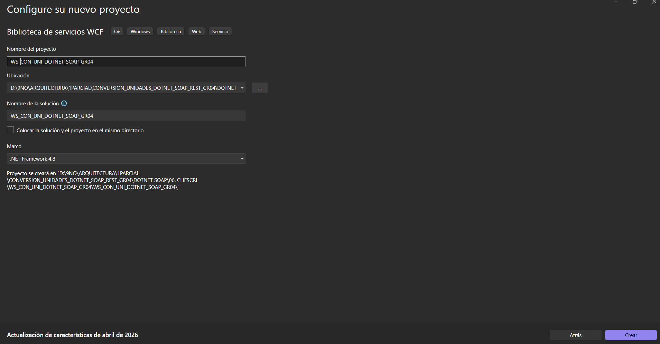
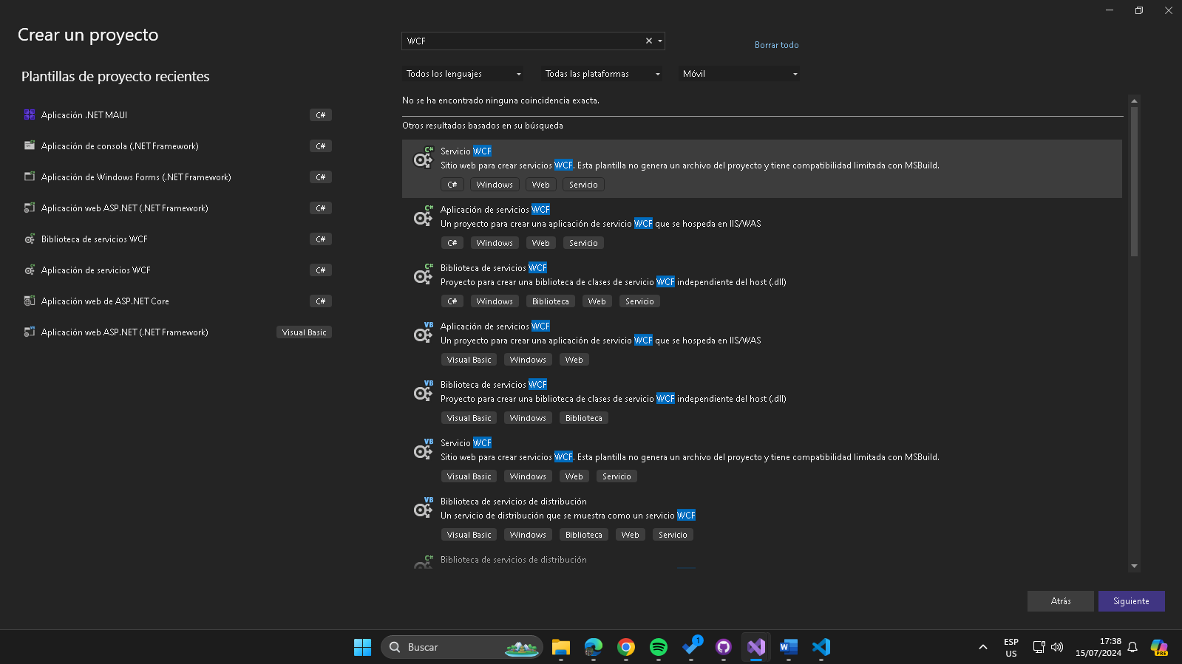
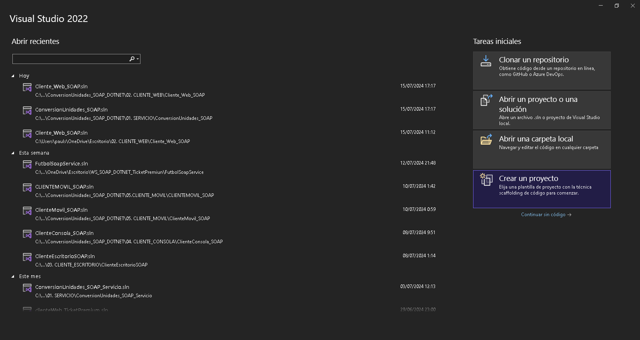
DESARROLLO
DESARROLLO
  OBJETIVO
  CREACIÓN DEL SERVIDOR SOAP
  CREACIÓN DEL PROYECTO – CLIENTE CONSOLA
  CREACIÓN DEL PROYECTO – CLIENTE ESCRITORIO
  CREACIÓN DEL PROYECTO – CLIENTE WEB
  CREACIÓN DEL PROYECTO – CLIENTE MÓVIL
CONCLUSIONES
RECOMENDACIONES
1.2 CREACIÓN DEL SERVIDOR SOAP Servidor C# 14/.NET 10 con ASP.NET Core 10 y Kestrel. ManejadorSOAP procesa SOAP 1.1/XML y genera WSDL. Escucha en TCP 8733. Compila con dotnet build.
Compila desde 04. SERVIDOR con dotnet build.

Slide 5
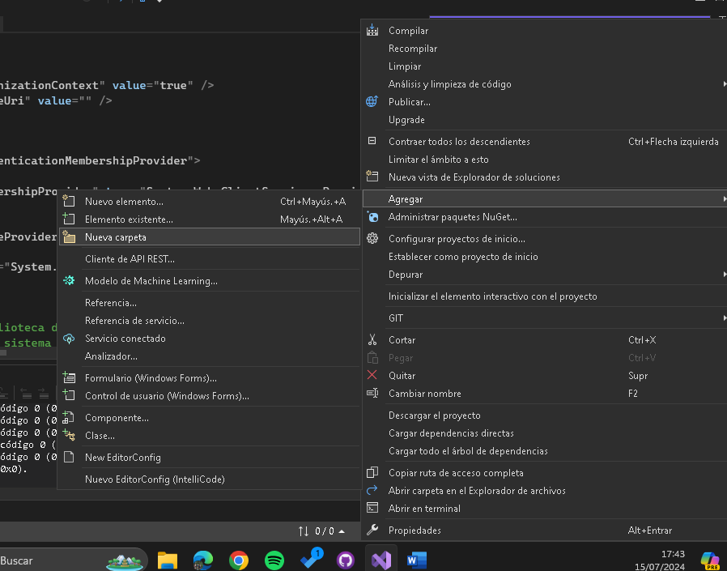
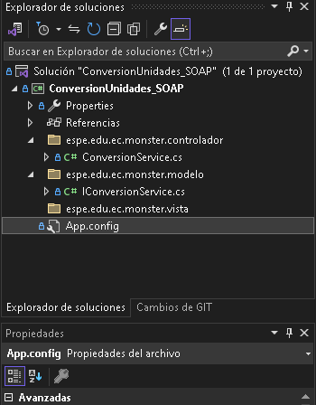
DESARROLLO
DESARROLLO
  OBJETIVO
  CREACIÓN DEL SERVIDOR SOAP
  CREACIÓN DEL PROYECTO – CLIENTE CONSOLA
  CREACIÓN DEL PROYECTO – CLIENTE ESCRITORIO
  CREACIÓN DEL PROYECTO – CLIENTE WEB
  CREACIÓN DEL PROYECTO – CLIENTE MÓVIL
CONCLUSIONES
RECOMENDACIONES
1.2 CONTRATO DEL SERVICIO SOAP
WSDL describe las operaciones SOAP/XML de autenticación y conversión para longitud, masa y temperatura.
Autentica al usuario antes de invocar una conversión.

Slide 6
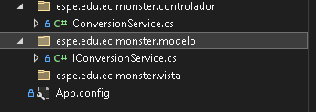
DESARROLLO
DESARROLLO
  OBJETIVO
  CREACIÓN DEL SERVIDOR SOAP
  CREACIÓN DEL PROYECTO – CLIENTE CONSOLA
  CREACIÓN DEL PROYECTO – CLIENTE ESCRITORIO
  CREACIÓN DEL PROYECTO – CLIENTE WEB
  CREACIÓN DEL PROYECTO – CLIENTE MÓVIL
CONCLUSIONES
RECOMENDACIONES
ARQUITECTURA DEL SERVIDOR ASP.NET Core inicia Kestrel y enruta las solicitudes a ManejadorSOAP, que procesa SOAP 1.1 y delega autenticación y conversiones. Escucha en el puerto 8733; los datos permanecen en memoria.
La solución separa la publicación del servicio de la lógica de conversión. ASP.NET Core inicia Kestrel y enruta las solicitudes a ManejadorSOAP, que procesa SOAP 1.1 y delega autenticación y conversiones. Escucha en el puerto 8733.
Los catálogos de unidades y las fórmulas permanecen en memoria.

Slide 7
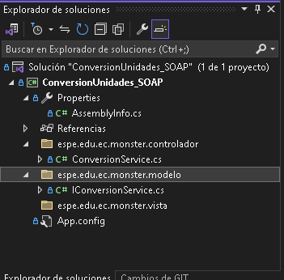
DESARROLLO
DESARROLLO
  OBJETIVO
  CREACIÓN DEL SERVIDOR SOAP
  CREACIÓN DEL PROYECTO – CLIENTE CONSOLA
  CREACIÓN DEL PROYECTO – CLIENTE ESCRITORIO
  CREACIÓN DEL PROYECTO – CLIENTE WEB
  CREACIÓN DEL PROYECTO – CLIENTE MÓVIL
CONCLUSIONES
RECOMENDACIONES
PUBLICACIÓN DE ENDPOINTS Program.cs configura Kestrel y publica ManejadorSOAP en las rutas de autenticación y conversión del puerto 8733. Mantén el servidor activo mientras se ejecutan los clientes .NET.
Program.cs configura Kestrel y publica ManejadorSOAP en las rutas de autenticación y conversión del puerto 8733.
Mantén activo el servidor mientras se ejecutan los clientes .NET / C#.

Slide 8
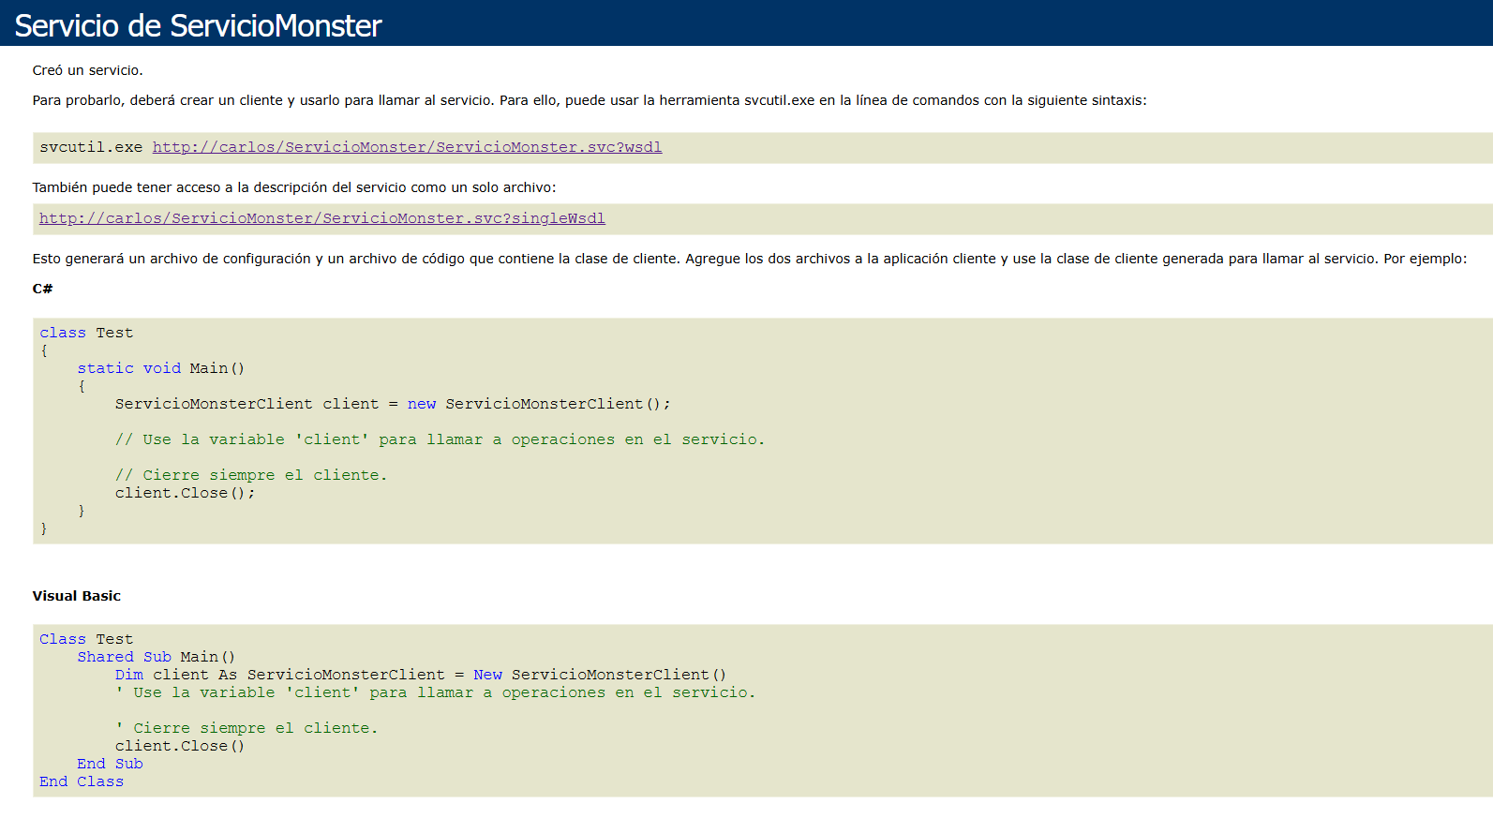
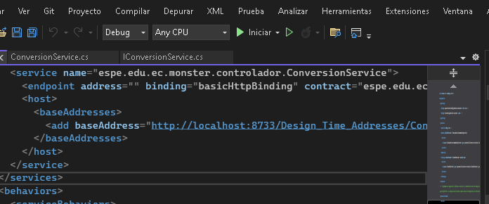
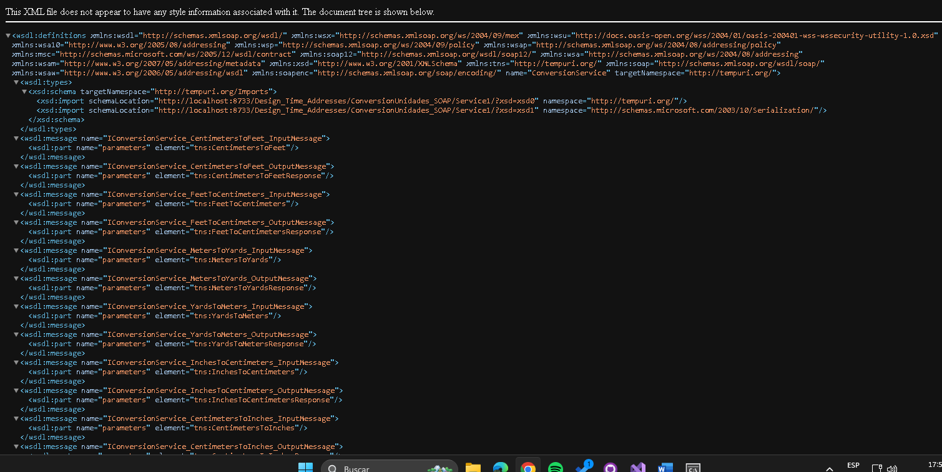
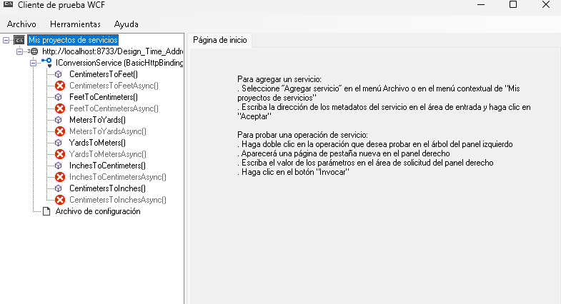
DESARROLLO
DESARROLLO
  OBJETIVO
  CREACIÓN DEL SERVIDOR SOAP
  CREACIÓN DEL PROYECTO – CLIENTE CONSOLA
  CREACIÓN DEL PROYECTO – CLIENTE ESCRITORIO
  CREACIÓN DEL PROYECTO – CLIENTE WEB
  CREACIÓN DEL PROYECTO – CLIENTE MÓVIL
CONCLUSIONES
RECOMENDACIONES
PRUEBAS DEL SERVICIO

Slide 9
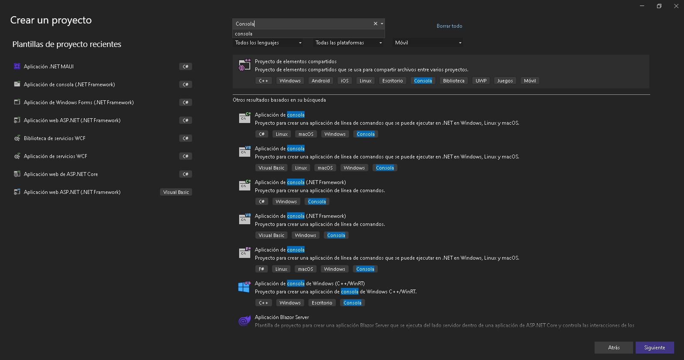
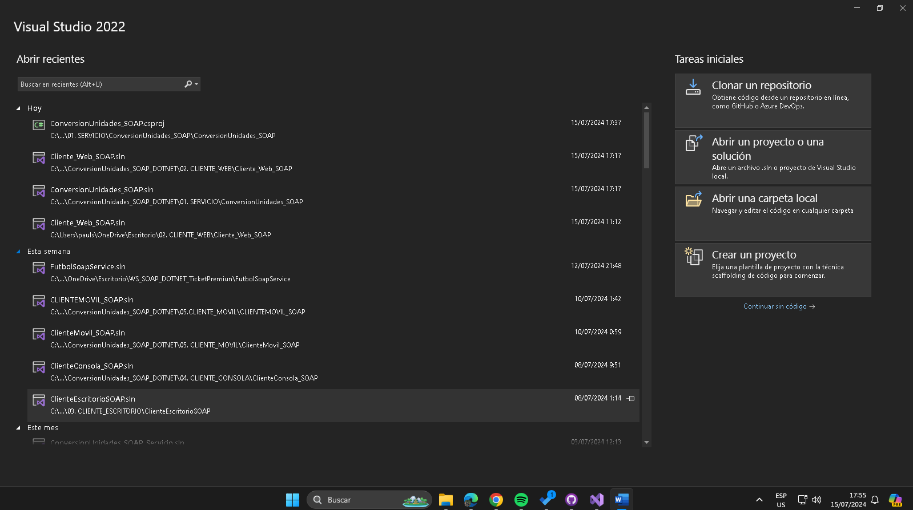
DESARROLLO
DESARROLLO
  OBJETIVO
  CREACIÓN DEL SERVIDOR SOAP
  CREACIÓN DEL PROYECTO – CLIENTE CONSOLA
  CREACIÓN DEL PROYECTO – CLIENTE ESCRITORIO
  CREACIÓN DEL PROYECTO – CLIENTE WEB
  CREACIÓN DEL PROYECTO – CLIENTE MÓVIL
CONCLUSIONES
RECOMENDACIONES
1.3 CREACIÓN DEL CLIENTE CONSOLA Cliente de consola C#/.NET 10. Consume SOAP 1.1/XML por HTTP y separa modelo, vista y controlador; inicia con autenticación.
El cliente presenta primero el formulario de autenticación y, al validar las credenciales, muestra el menú de conversión.

Slide 10
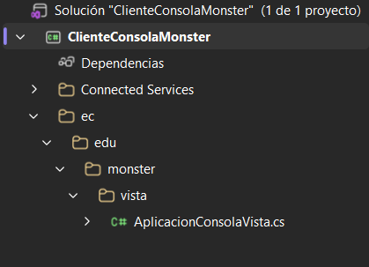
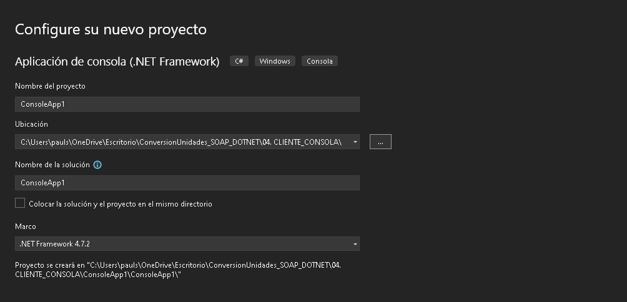
DESARROLLO
DESARROLLO
  OBJETIVO
  CREACIÓN DEL SERVIDOR SOAP
  CREACIÓN DEL PROYECTO – CLIENTE CONSOLA
  CREACIÓN DEL PROYECTO – CLIENTE ESCRITORIO
  CREACIÓN DEL PROYECTO – CLIENTE WEB
  CREACIÓN DEL PROYECTO – CLIENTE MÓVIL
CONCLUSIONES
RECOMENDACIONES
Controlador del Proyecto
El controlador valida la sesión, prepara las llamadas SOAP y presenta al usuario el resultado de cada conversión.
Modelo del Proyecto
ConversionRequest representa los datos de magnitud, valor y unidades que se envían al servicio.

Slide 11
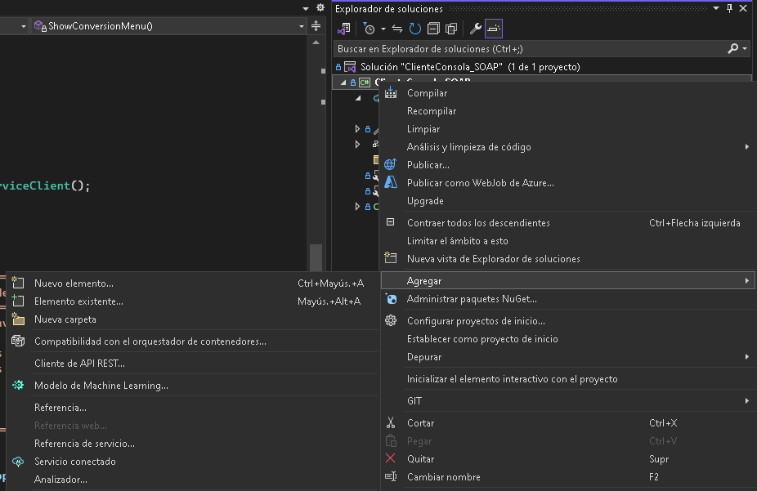
DESARROLLO
DESARROLLO
  OBJETIVO
  CREACIÓN DEL SERVIDOR SOAP
  CREACIÓN DEL PROYECTO – CLIENTE CONSOLA
  CREACIÓN DEL PROYECTO – CLIENTE ESCRITORIO
  CREACIÓN DEL PROYECTO – CLIENTE WEB
  CREACIÓN DEL PROYECTO – CLIENTE MÓVIL
CONCLUSIONES
RECOMENDACIONES
Vista del Proyecto
La vista de consola guía el inicio de sesión y ofrece opciones para convertir longitud, masa o temperatura. Muestra mensajes de validación y el resultado con dos decimales.

Slide 12
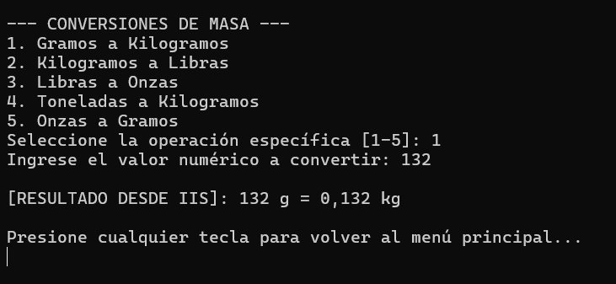
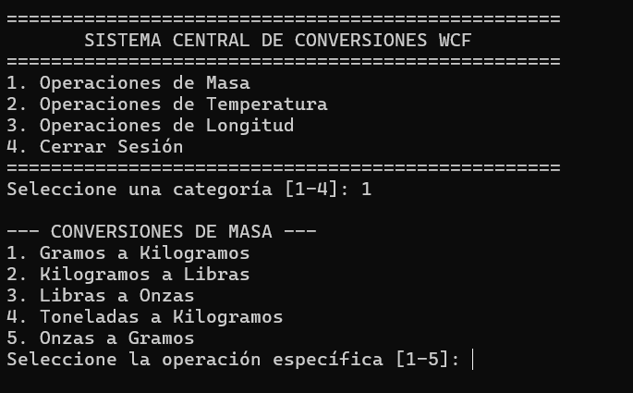
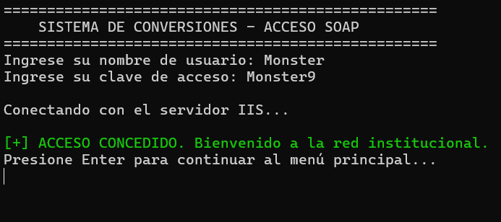
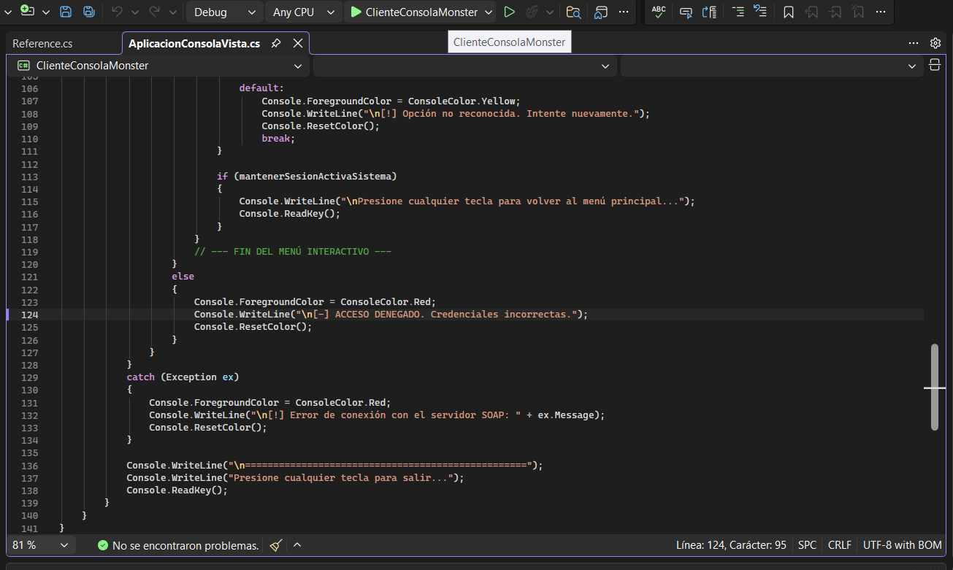
DESARROLLO
DESARROLLO
  OBJETIVO
  CREACIÓN DEL SERVIDOR SOAP
  CREACIÓN DEL PROYECTO – CLIENTE CONSOLA
  CREACIÓN DEL PROYECTO – CLIENTE ESCRITORIO
  CREACIÓN DEL PROYECTO – CLIENTE WEB
  CREACIÓN DEL PROYECTO – CLIENTE MÓVIL
CONCLUSIONES
RECOMENDACIONES
Ejecución del Proyecto

Slide 13
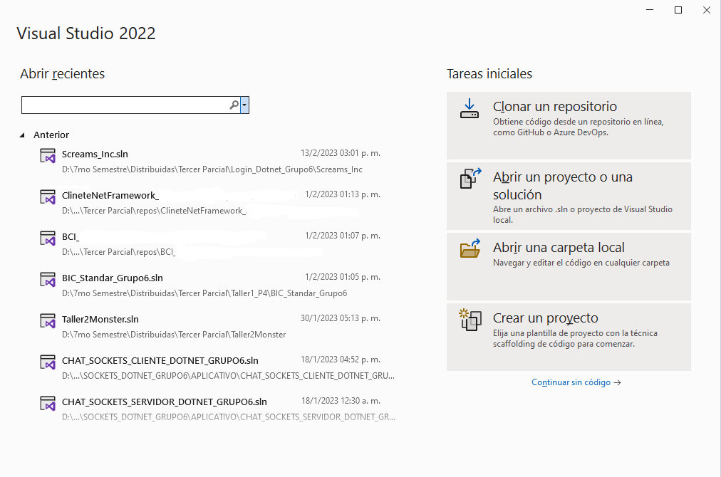
DESARROLLO
DESARROLLO
  OBJETIVO
  CREACIÓN DEL SERVIDOR SOAP
  CREACIÓN DEL PROYECTO – CLIENTE CONSOLA
  CREACIÓN DEL PROYECTO – CLIENTE ESCRITORIO
  CREACIÓN DEL PROYECTO – CLIENTE WEB
  CREACIÓN DEL PROYECTO – CLIENTE MÓVIL
CONCLUSIONES
RECOMENDACIONES
1.4 CREACIÓN DEL CLIENTE DE ESCRITORIO Cliente C#/.NET 10 para Windows, implementado con WPF. Consume SOAP/XML por HTTP mediante MVC.

Slide 14
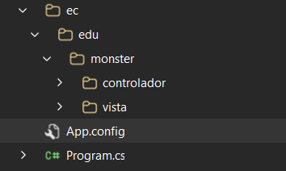
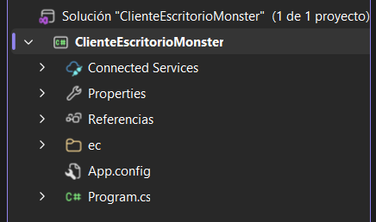
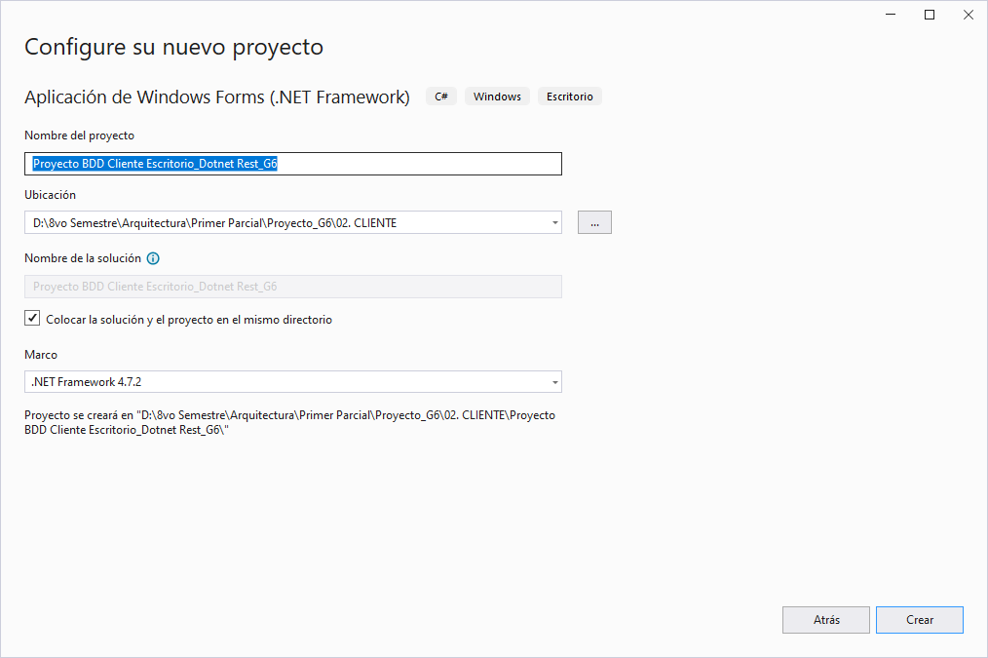
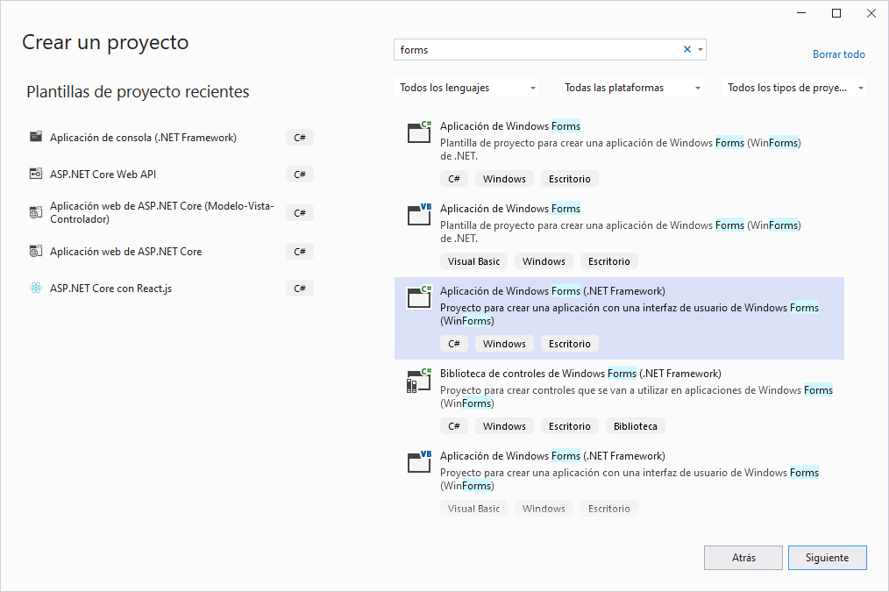
DESARROLLO
DESARROLLO
  OBJETIVO
  CREACIÓN DEL SERVIDOR SOAP
  CREACIÓN DEL PROYECTO – CLIENTE CONSOLA
  CREACIÓN DEL PROYECTO – CLIENTE ESCRITORIO
  CREACIÓN DEL PROYECTO – CLIENTE WEB
  CREACIÓN DEL PROYECTO – CLIENTE MÓVIL
CONCLUSIONES
RECOMENDACIONES
Modelo: conserva los datos de sesión y de la conversión.
Controlador: valida entradas y coordina la llamada SOAP.

Slide 15
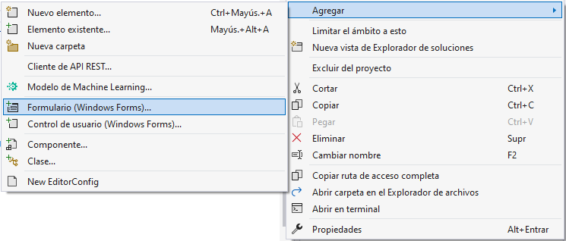
DESARROLLO
DESARROLLO
  OBJETIVO
  CREACIÓN DEL SERVIDOR SOAP
  CREACIÓN DEL PROYECTO – CLIENTE CONSOLA
  CREACIÓN DEL PROYECTO – CLIENTE ESCRITORIO
  CREACIÓN DEL PROYECTO – CLIENTE WEB
  CREACIÓN DEL PROYECTO – CLIENTE MÓVIL
CONCLUSIONES
RECOMENDACIONES

Slide 16
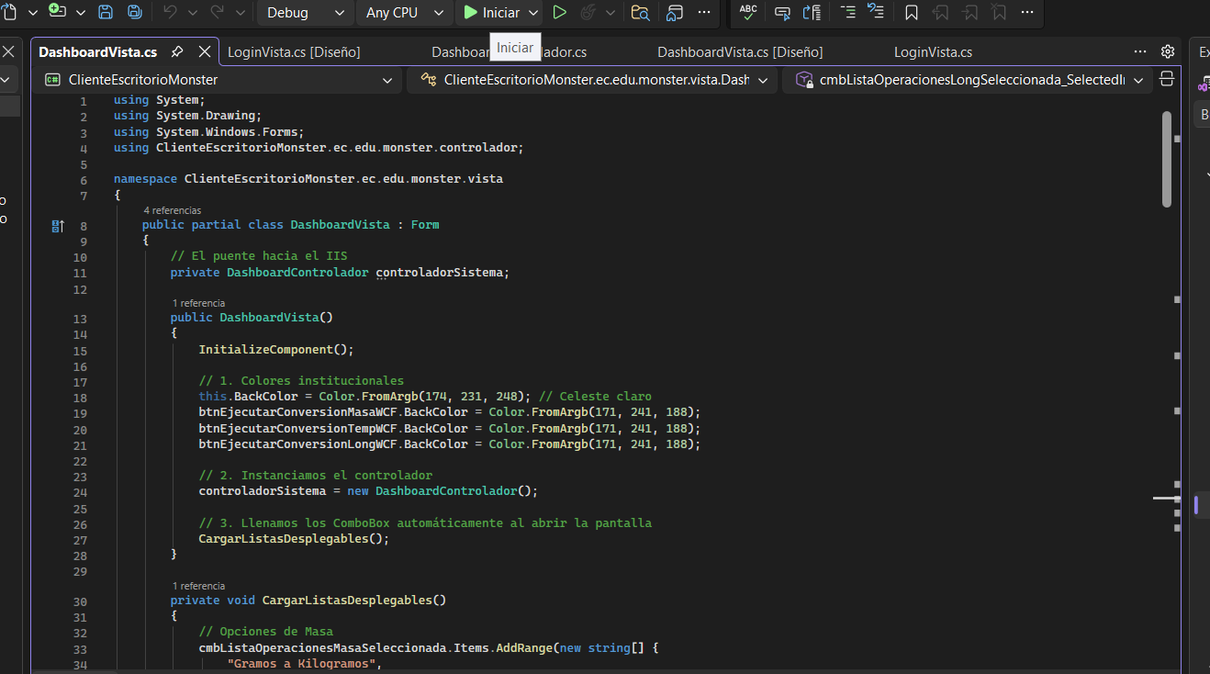
DESARROLLO
DESARROLLO
  OBJETIVO
  CREACIÓN DEL SERVIDOR SOAP
  CREACIÓN DEL PROYECTO – CLIENTE CONSOLA
  CREACIÓN DEL PROYECTO – CLIENTE ESCRITORIO
  CREACIÓN DEL PROYECTO – CLIENTE WEB
  CREACIÓN DEL PROYECTO – CLIENTE MÓVIL
CONCLUSIONES
RECOMENDACIONES
Inicio de sesión del cliente de escritorio. Ingresa MONSTER / MONSTER9 para acceder al conversor.

Slide 17
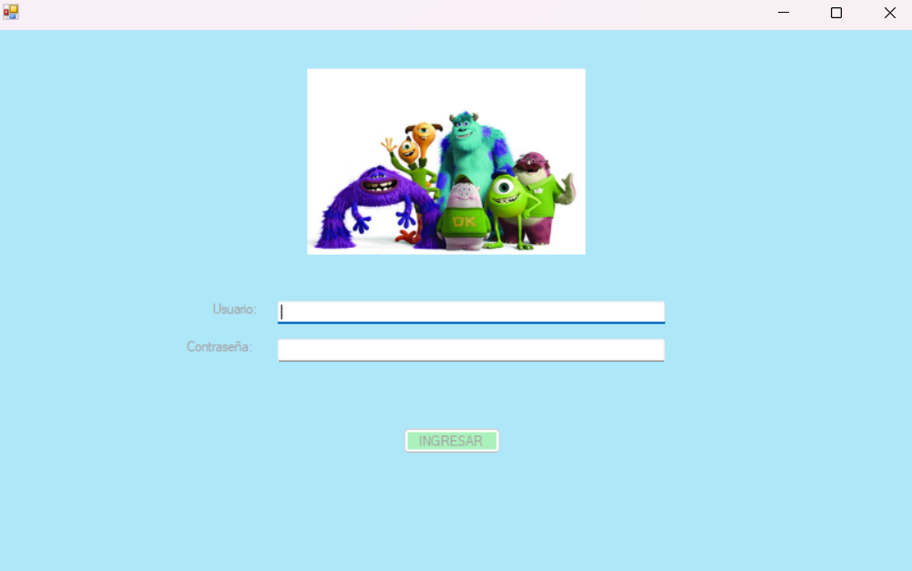
DESARROLLO
DESARROLLO
  OBJETIVO
  CREACIÓN DEL SERVIDOR SOAP
  CREACIÓN DEL PROYECTO – CLIENTE CONSOLA
  CREACIÓN DEL PROYECTO – CLIENTE ESCRITORIO
  CREACIÓN DEL PROYECTO – CLIENTE WEB
  CREACIÓN DEL PROYECTO – CLIENTE MÓVIL
CONCLUSIONES
RECOMENDACIONES
Formulario de conversión. Selecciona la magnitud, las unidades de origen y destino, e ingresa el valor que se enviará al servicio SOAP.

Slide 18
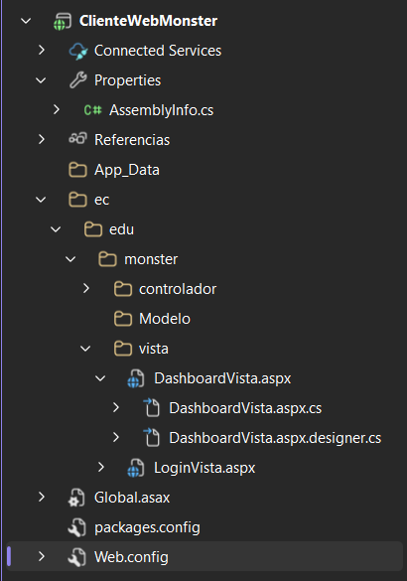
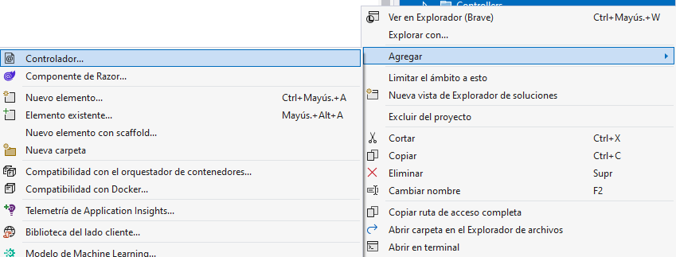
DESARROLLO
DESARROLLO
  OBJETIVO
  CREACIÓN DEL SERVIDOR SOAP
  CREACIÓN DEL PROYECTO – CLIENTE CONSOLA
  CREACIÓN DEL PROYECTO – CLIENTE ESCRITORIO
  CREACIÓN DEL PROYECTO – CLIENTE WEB
  CREACIÓN DEL PROYECTO – CLIENTE MÓVIL
CONCLUSIONES
RECOMENDACIONES
1.5 CREACIÓN DEL CLIENTE WEB Cliente web C#/.NET 10 con ASP.NET Core. Consume los endpoints SOAP por HTTP para autenticación y conversión.

Slide 19
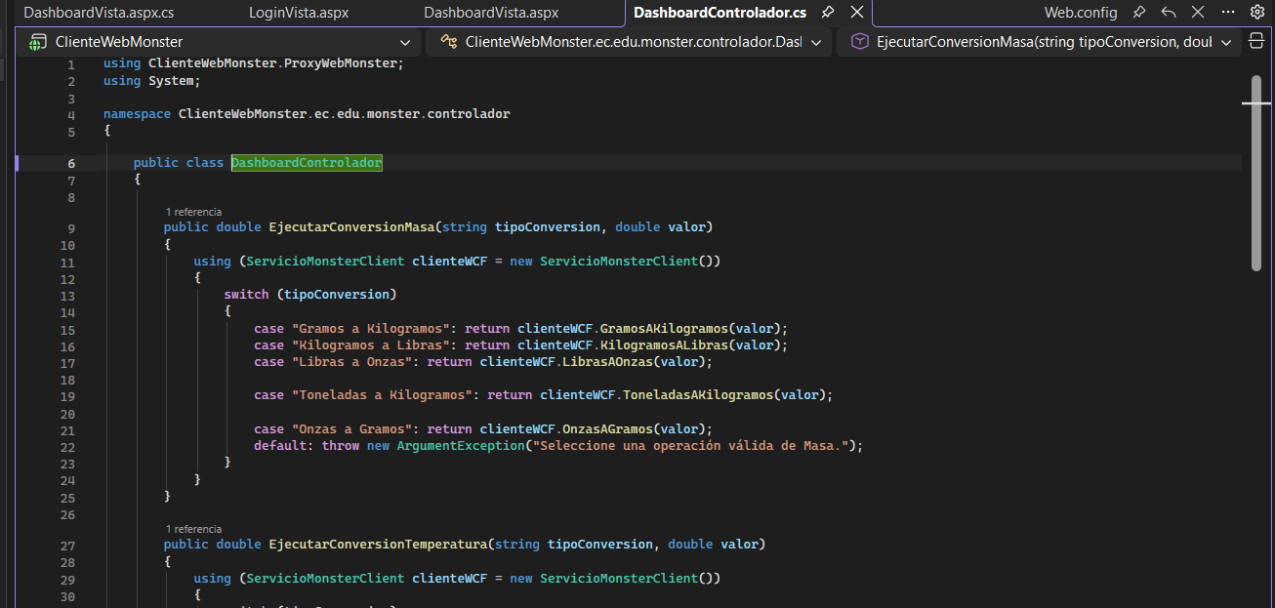
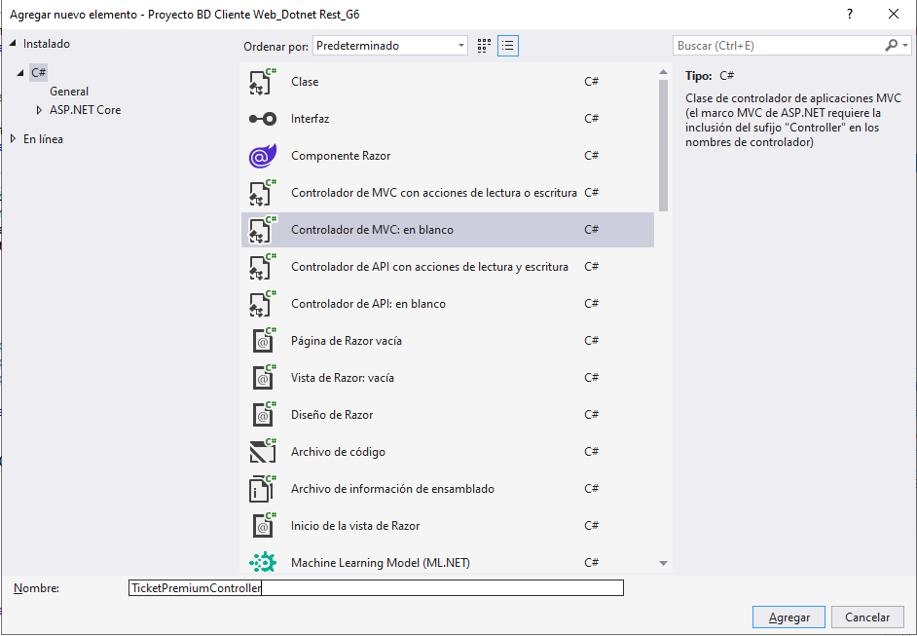
DESARROLLO
DESARROLLO
  OBJETIVO
  CREACIÓN DEL SERVIDOR SOAP
  CREACIÓN DEL PROYECTO – CLIENTE CONSOLA
  CREACIÓN DEL PROYECTO – CLIENTE ESCRITORIO
  CREACIÓN DEL PROYECTO – CLIENTE WEB
  CREACIÓN DEL PROYECTO – CLIENTE MÓVIL
CONCLUSIONES
RECOMENDACIONES
Las vistas conversor.html y conversor.jsp ofrecen el formulario de conversión. ConversionServlet comunica el cliente web con el servicio SOAP.
El formulario envía los datos al Servlet y presenta el resultado de la conversión.

Slide 20
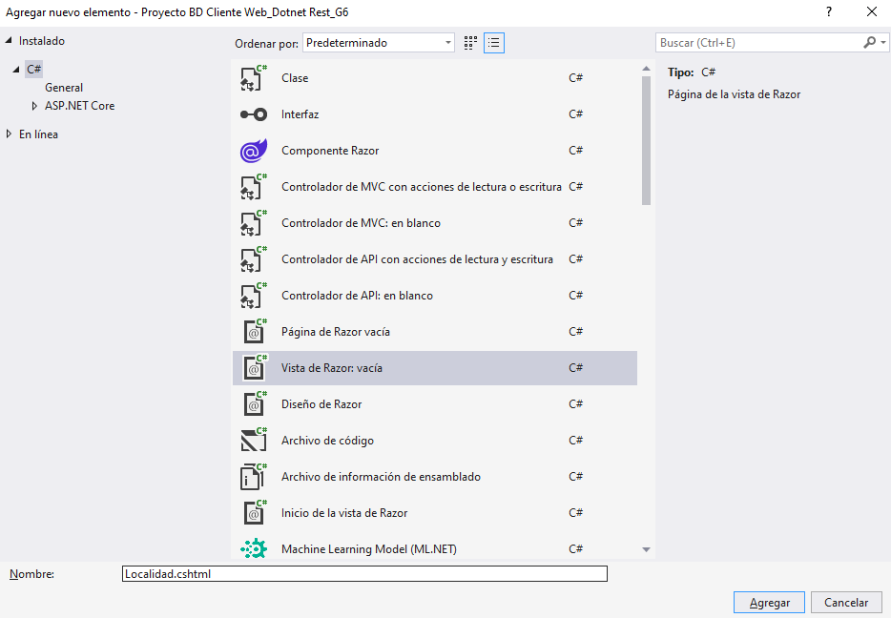
DESARROLLO
DESARROLLO
  OBJETIVO
  CREACIÓN DEL SERVIDOR SOAP
  CREACIÓN DEL PROYECTO – CLIENTE CONSOLA
  CREACIÓN DEL PROYECTO – CLIENTE ESCRITORIO
  CREACIÓN DEL PROYECTO – CLIENTE WEB
  CREACIÓN DEL PROYECTO – CLIENTE MÓVIL
CONCLUSIONES
RECOMENDACIONES
index.html y index.jsp ofrecen el inicio de sesión. LoginServlet valida las credenciales y habilita el acceso al conversor cuando son correctas.

Slide 21
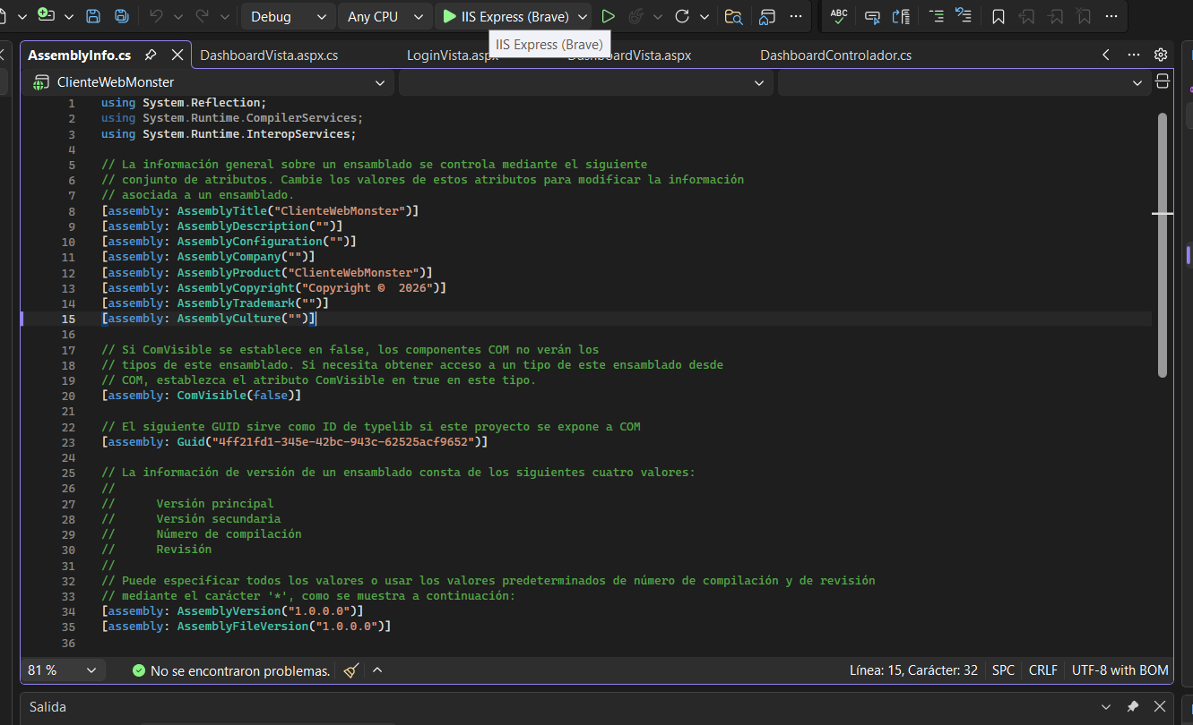
DESARROLLO
DESARROLLO
  OBJETIVO
  CREACIÓN DEL SERVIDOR SOAP
  CREACIÓN DEL PROYECTO – CLIENTE CONSOLA
  CREACIÓN DEL PROYECTO – CLIENTE ESCRITORIO
  CREACIÓN DEL PROYECTO – CLIENTE WEB
  CREACIÓN DEL PROYECTO – CLIENTE MÓVIL
CONCLUSIONES
RECOMENDACIONES
Inicia el servidor SOAP y después el cliente web. Abre http://localhost:8081/ClienteWeb/ en el navegador para acceder al formulario de autenticación y las funciones de conversión.

Slide 22
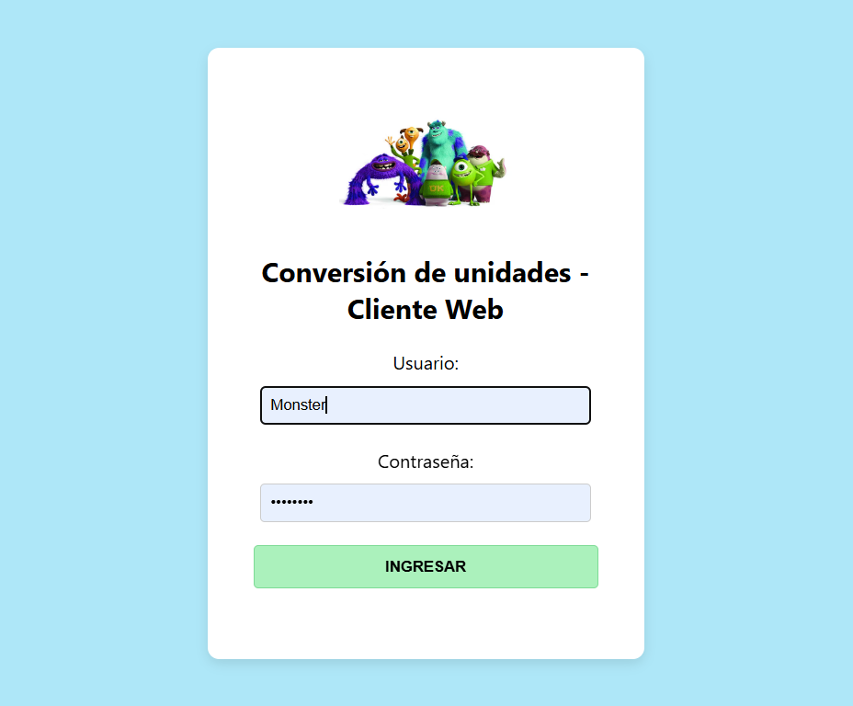
DESARROLLO
DESARROLLO
  OBJETIVO
  CREACIÓN DEL SERVIDOR SOAP
  CREACIÓN DEL PROYECTO – CLIENTE CONSOLA
  CREACIÓN DEL PROYECTO – CLIENTE ESCRITORIO
  CREACIÓN DEL PROYECTO – CLIENTE WEB
  CREACIÓN DEL PROYECTO – CLIENTE MÓVIL
CONCLUSIONES
RECOMENDACIONES
Acceso al cliente web. Ingresa MONSTER / MONSTER9; una sesión válida permite continuar a la pantalla de conversión.

Slide 23
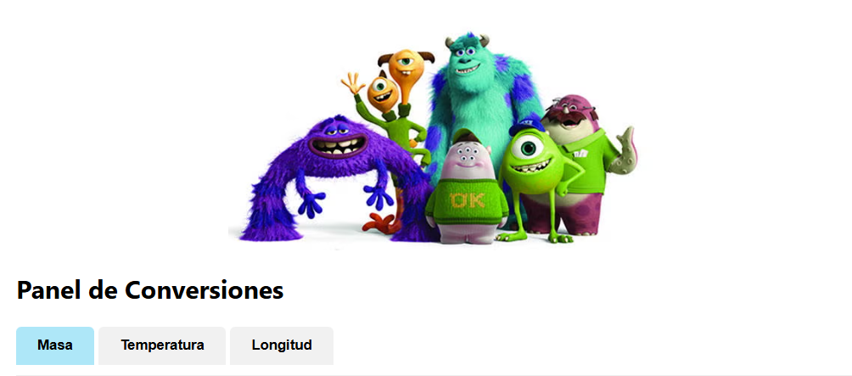
DESARROLLO
DESARROLLO
  OBJETIVO
  CREACIÓN DEL SERVIDOR SOAP
  CREACIÓN DEL PROYECTO – CLIENTE CONSOLA
  CREACIÓN DEL PROYECTO – CLIENTE ESCRITORIO
  CREACIÓN DEL PROYECTO – CLIENTE WEB
  CREACIÓN DEL PROYECTO – CLIENTE MÓVIL
CONCLUSIONES
RECOMENDACIONES
Selecciona longitud, masa o temperatura. Ingresa un valor y las unidades de origen y destino; el cliente solicita la operación al servicio y muestra el resultado con dos decimales.

Slide 24
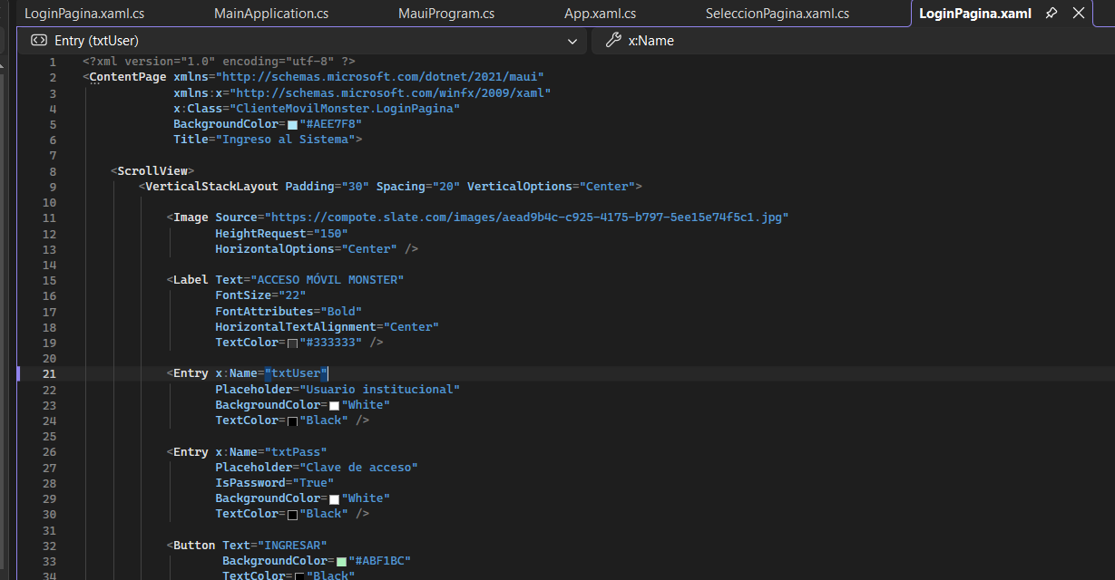
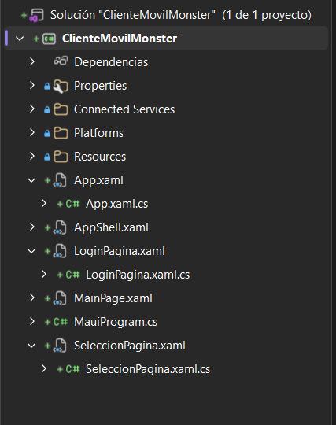
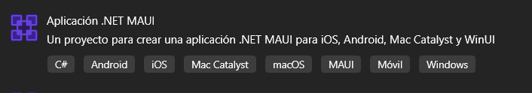
DESARROLLO
DESARROLLO
  OBJETIVO
  CREACIÓN DEL SERVIDOR SOAP
  CREACIÓN DEL PROYECTO – CLIENTE CONSOLA
  CREACIÓN DEL PROYECTO – CLIENTE ESCRITORIO
  CREACIÓN DEL PROYECTO – CLIENTE WEB
  CREACIÓN DEL PROYECTO – CLIENTE MÓVIL
CONCLUSIONES
RECOMENDACIONES
1.6 CLIENTE MÓVIL Cliente Android .NET MAUI 10, C# 14, XAML, HttpClient, net10.0-android y API mínima 21. Envía SOAP 1.1/XML al servidor ASP.NET Core. Hotspot: 192.168.137.1:8733; emulador: 10.0.2.2:8733.

Slide 25
DESARROLLO
DESARROLLO
  OBJETIVO
  CREACIÓN DEL SERVIDOR SOAP
  CREACIÓN DEL PROYECTO – CLIENTE CONSOLA
  CREACIÓN DEL PROYECTO – CLIENTE ESCRITORIO
  CREACIÓN DEL PROYECTO – CLIENTE WEB
  CREACIÓN DEL PROYECTO – CLIENTE MÓVIL
CONCLUSIONES
RECOMENDACIONES
Estructura del proyecto MAUI: páginas XAML, lógica C# y SoapClient.cs. El flujo móvil implementa autenticación y conversión.

Slide 26
DESARROLLO
DESARROLLO
  OBJETIVO
  CREACIÓN DEL SERVIDOR SOAP
  CREACIÓN DEL PROYECTO – CLIENTE CONSOLA
  CREACIÓN DEL PROYECTO – CLIENTE ESCRITORIO
  CREACIÓN DEL PROYECTO – CLIENTE WEB
  CREACIÓN DEL PROYECTO – CLIENTE MÓVIL
CONCLUSIONES
RECOMENDACIONES
SoapClient.cs usa HttpClient y XML para enviar solicitudes SOAP 1.1 y procesar respuestas.
Controlador C# coordina unidades, valida datos y solicita la conversión SOAP.
Coordina la selección de unidades, valida los datos y solicita la conversión al endpoint SOAP.

Slide 27
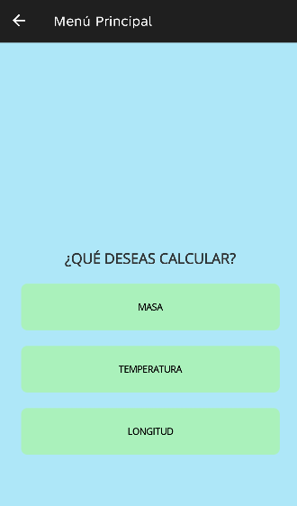
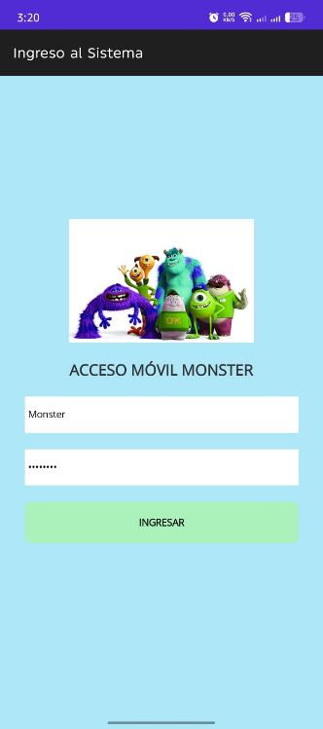
DESARROLLO
DESARROLLO
  OBJETIVO
  CREACIÓN DEL SERVIDOR SOAP
  CREACIÓN DEL PROYECTO – CLIENTE CONSOLA
  CREACIÓN DEL PROYECTO – CLIENTE ESCRITORIO
  CREACIÓN DEL PROYECTO – CLIENTE WEB
  CREACIÓN DEL PROYECTO – CLIENTE MÓVIL
CONCLUSIONES
RECOMENDACIONES
LoginPage solicita MONSTER / MONSTER9 y continúa al conversor tras autenticarse.
Solicita las credenciales MONSTER / MONSTER9 y dirige a la conversión tras una respuesta válida.
MainPage permite elegir magnitud/unidades, ingresar un valor y consultar el resultado SOAP.
Permite elegir magnitud y unidades, ingresar el valor y consultar el resultado del servicio.

Slide 28
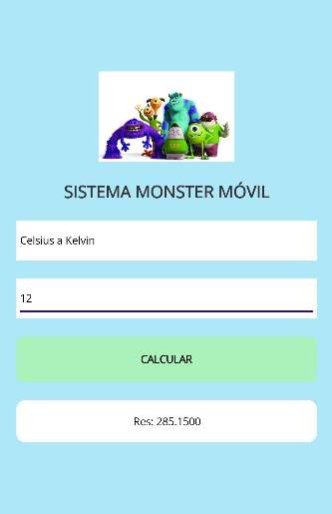
DESARROLLO
DESARROLLO
  OBJETIVO
  CREACIÓN DEL SERVIDOR SOAP
  CREACIÓN DEL PROYECTO – CLIENTE CONSOLA
  CREACIÓN DEL PROYECTO – CLIENTE ESCRITORIO
  CREACIÓN DEL PROYECTO – CLIENTE WEB
  CREACIÓN DEL PROYECTO – CLIENTE MÓVIL
CONCLUSIONES
RECOMENDACIONES

Slide 29
CONCLUSIONES
DESARROLLO
  OBJETIVO
  CREACIÓN DEL SERVIDOR SOAP
  CREACIÓN DEL PROYECTO – CLIENTE CONSOLA
  CREACIÓN DEL PROYECTO – CLIENTE ESCRITORIO
  CREACIÓN DEL PROYECTO – CLIENTE WEB
  CREACIÓN DEL PROYECTO – CLIENTE MÓVIL
CONCLUSIONES
RECOMENDACIONES
El sistema mantiene una lógica de conversión común para las aplicaciones de consola, escritorio, web y móvil. SOAP publica operaciones interoperables que los clientes .NET / C# consumen mediante sus herramientas correspondientes.
La autenticación se realiza antes de convertir y las unidades se organizan en tres magnitudes. La solución es SINBDD: utiliza datos en memoria y no requiere persistencia en una base de datos.

Slide 30
RECOMENDACIONES
DESARROLLO
  OBJETIVO
  CREACIÓN DEL SERVIDOR SOAP
  CREACIÓN DEL PROYECTO – CLIENTE CONSOLA
  CREACIÓN DEL PROYECTO – CLIENTE ESCRITORIO
  CREACIÓN DEL PROYECTO – CLIENTE WEB
  CREACIÓN DEL PROYECTO – CLIENTE MÓVIL
CONCLUSIONES
RECOMENDACIONES
Mantén el servidor activo antes de iniciar los clientes y prueba cada operación con valores conocidos.
Conserva sincronizados los endpoints SOAP, los modelos de solicitud y las respuestas de los cuatro clientes.
Al tomar capturas para el manual, incluye el inicio de sesión, una conversión por magnitud y la ejecución del servidor. Registra el valor enviado, las unidades y el resultado visible.

